Slide 1

Fagøkt: «Hvordan hjelpe barn å regulere følelser»

Slide 2
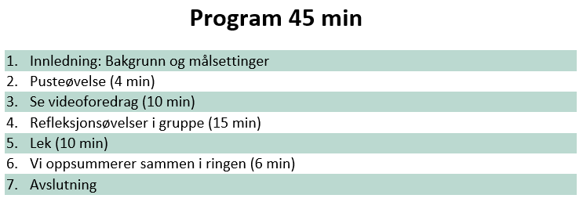
Innledning:
Notes:
Velkommen.
Fortelle litt om hva vi skal gjøre nå.

Slide 3
Innholdsbeskrivelse:
«Jeg er så lei av at det barnet alltid skaper så mye drama.»
Denne fagøkten skal bidra til økt kompetanse om å forstå hvordan barns atferd kan være et uttrykk for hvordan de har det inn i seg/med sin psykiske helse (smerteuttrykk m.m).
Notes:
Hvorfor vi skal ha denne økten:
Denne fagøkten skal bidra til økt kompetanse om å forstå hvordan barns atferd kan være et uttrykk for hvordan de har det inni seg/med sin psykiske helse (smerteuttrykk m.m.) og hvordan vi kan endre fokus på våre holdninger og tanker når vi snakker om barnet.

Slide 4
Læringsmål:
Etter økta:
Kan jeg flere konkrete verktøy for å møte barns følelser og hjelpe med regulering.

Slide 5
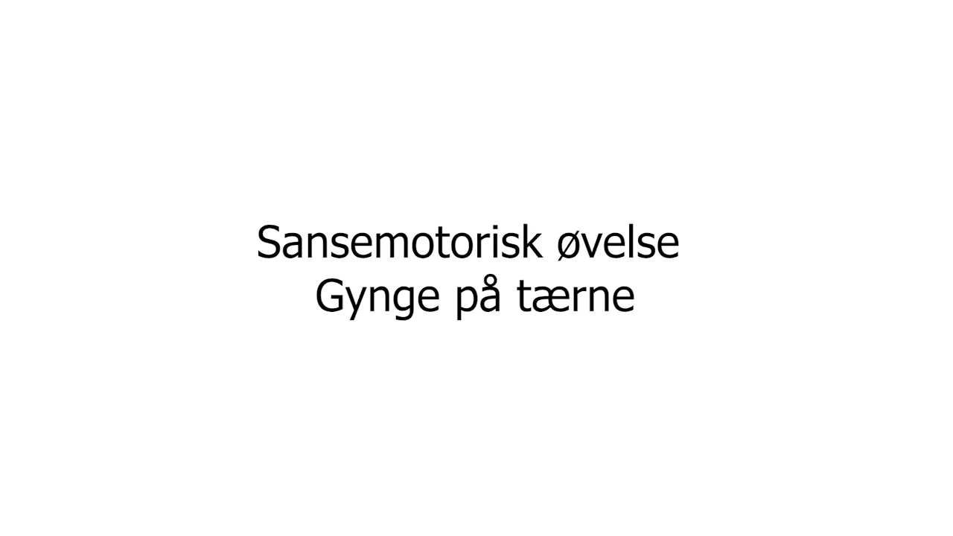
Notes:
Gynge på tærne: https://play.mediaflow.com/ovp/11/01GBOOAMGN

Slide 6
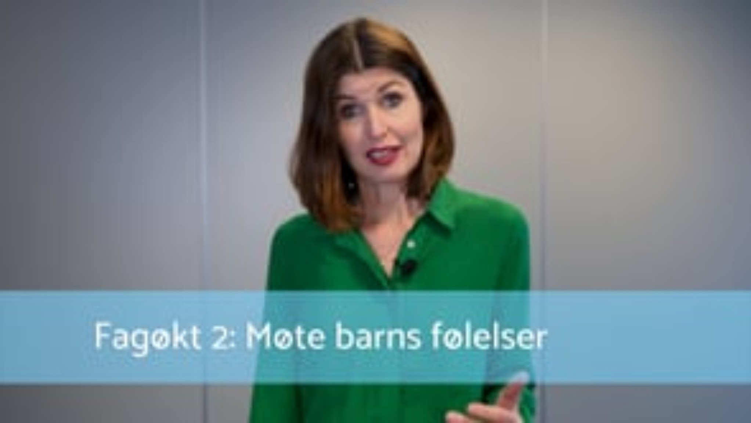
Notes:
Se videoforedrag «Hvordan hjelpe barn å regulere følelser»: https://vimeo.com/757567066

Slide 7
Refleksjonsøvelse 1: Gjette følelser
Hensikten med øvelsen er å gjennomføre flere raske rollespill etter hverandre og få erfaring i å gjettelese følelser hos flere «barn».
Still dere i to sirkler, med like mange i hver sirkel, og den ene utenpå den andre. Stå vendt rett mot hverandre, og finn din partner i den andre sirkelen. Alle i indre sirkel tar barnerollen og alle i ytre sirkel tar voksenrollen. Den som er barn i rollespillet skal vise følelser uten å snakke. Vis gjerne ulike typer følelser, men ikke for fort. Den voksne i ytre sirkel skal nemlig klare å følge deg og prøve å gjettelese barnets skiftende følelser rollespiller samtidig.
Notes:
Øvelse 1: Gjettelese følelser (5 min)
Hensikten med øvelsen er å gjennomføre flere raske rollespill etter hverandre og få erfaring i å gjettelese følelser hos flere «barn». Alle rollespiller samtidig, og hvert rollespill varer bare ca. 20 sekunder.
Still dere i to sirkler, med like mange i hver sirkel. Sirklene skal stå i hverandre, så det blir en indre og en ytre sirkel. Stå vendt mot hverandre og finn din partner i den andre sirkelen. Alle i indre sirkel tar barnerollen og alle i ytre sirkel tar voksenrollen. Den som er barn i rollespillet, skal vise følelser uten å snakke. Vis gjerne ulike typer følelser, men ikke for fort. Den voksne i ytre sirkel skal klare å følge deg og prøve å gjettelese «barnets» skiftende følelser rollespiller samtidig.
Etter 20 sekunder tar indre sirkel ett skritt til høyre, og skifter voksen samtalepartner, som på ny skal gjettelese de nonverbale følelsene hos barnet.
Etter to øvelser, bytter dere roller slik at den voksne i ytre sirkel nå får prøve å være «barn» og de i den indre sirkelen skal være den som gjetteleser følelsene
Etter 20 sekunder, tar indre sirkel ett skritt til høyre og får en ny partner i ytre sirkel.
Hvis dere er færre enn 10 stk.:
To og to går sammen. Stå på forskjellige steder i rommet. Gjør øvelsen i ca 30 sekunder.
Bytt partner når dere får signal etter ca 30 sekunder.
Bytt rolle og partner ved neste signal etter ca 30 sekunder.
Bytt partner når dere får signal etter ca 30 sekunder.

Slide 8
Refleksjonsøvelse 2:
Fordel roller i gruppen:
Den yngste i gruppen leser oppgavene høyt og er talsperson.
Den eldste i gruppen er ordstyrer og passer på at alle får ordet etter tur.
Den som sist hadde bursdag, gjør notater med tanke på deling i plenum
Notes:
Personen som leder fagøkten deler personalet i grupper på fire personer.

Slide 9
Hvilke verktøy har du god erfaring med? Del en suksesshistorie med gruppen din.
Like alle barn
Påpeke følelser med ord
Gjettelese følelser
Bekrefte, ved å si «Det forstår jeg godt, FORDI...»
Bruke stemme og kropp bevisst: Roligere, mykere
Øyekontakt, smil og lett berøring
Gjøre noe mens vi snakker
Gi tid
Lytte, før fikse (bruke hele Hjelpehånda)
Stimulere sanser og kropp for å roe gruppa
Notes:
Alle deler en suksesshistorie hver i gruppene. Om det blir tid, kan man dele i plenum.

Slide 10
Vi leker: Dansestopp
Notes:
Dansestopp
Utstyr: Musikk
Beskrivelse:
Spill musikk. Da skal alle gå rundt omkring og gjerne danse litt. Når musikken stopper roper lekelederen ut en kroppsdel eller noe annet konkret å ta på. Når det ropes lillefinger – skal man ta på hverandres lillefinger, og stå stille “i frys”. Dersom det ropes «gul genser», skal alle ta på den gule genseren. Når musikken starter begynner vi å gå rundt og danse igjen.

Slide 11
Vi oppsummerer sammen i ringen:
Hva likte du i dag?
Hva lærte du?
Hva vil jeg øve mer på etter denne samlingen? Alle skal skrive ned egne læringsmål for seg selv.
Notes:
Vi sitter i ring og sendere en pute el. rundt i ringen.
Spørsmål til runden:
Hva likte du i dag?
Hva lærte du?
Hva vil jeg øve mer på etter denne samlingen? Alle skal skrive ned egne læringsmål for seg selv.

Slide 12
Avslutning:
Takk for innsatsen i dag.
Neste tema (fagøkt 3): «Oss selv i møte med barna». Denne fagøkten skal bidra til økt kompetanse om hva som påvirker hvordan vi reagerer på barns atferd? Hva kan vi gjøre for å styrke egen evne til å stå i situasjoner som utfordrer oss?
Notes:
Neste tema (fagøkt 3): «Oss selv i møte med barna». Denne fagøkten skal bidra til økt kompetanse om hva som påvirker hvordan vi reagerer på barns atferd? Hva kan vi gjøre for å styrke egen evne til å stå i situasjoner som utfordrer oss?

